Slide 1
Конференция по защите учебных проектов ВТОРАЯ ЖИЗНЬ ШКОЛЬНОЙ ТЕТРАДКИ с.Красный Чикой 2019
Работу выполнили: ученицы 8-Б класса МОУ "Красночикойская СОШ№2" Быкова Кристина Андреевна, Косарева Екатерина Алексеевна Руководитель: учитель химии МОУ "Красночикойская СОШ№2" Веселкова Светлана Георгиевна

Slide 2
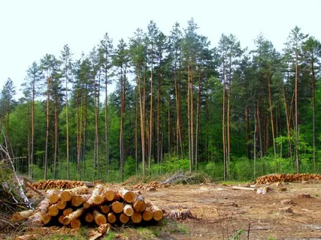
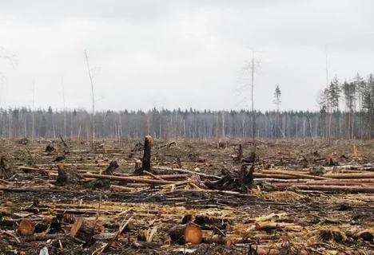
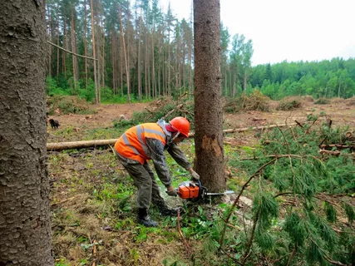

Slide 3
Целью нашей работы было выявление способов вторичного использования бумаги.

Slide 4
Задачи:
1. Разработать анкету и провести опрос среди учащихся нашей школы о количестве бумаги, используемом учащимися за год, путях ее использования, способах экономии и вторичного использования, а так же о важности ее экономного использования.
2. Изучить литературу по теме исследования.
3. Самостоятельно изготовить бумагу из макулатуры в домашних условиях и оценить возможности ее использования в различных целях.

Slide 5
Гипотеза
Работа основывалась на предположении о том, что учащимся МОУ «Красночикойская СОШ № 2» требуется много бумаги, но вторично они ее не используют.
Для проверки этой гипотезы нами была разработана анкета и проведен опрос среди учащихся нашей школы. Опрошено было 100 учащихся.

Slide 6
Вопросы анкеты | Сколько бумаги вы используете за год? | Для чего вы используете бумагу? | Что вы делаете с использованной бумагой? | Как можно экономить бумагу? | Важно ли экономить бумагу и почему?
Самые популярные ответы | 2-3 пачки в год ( 1000-1500листов) | Письма, ксерокопирования, подготовки учебных проектов, рисования, изготовления аппликаций и т.п. | Используют для растопки печи или просто сжигают её | Использовать листы бумаги с двух сторон, исписывать их полностью, использовать оставшееся чистое место в качестве черновиков | Экономить бумагу необходимо, так как сырьём для неё изготовления является древесина, то есть, для того, чтобы получать новую бумагу, нужно вырубать леса

Slide 7
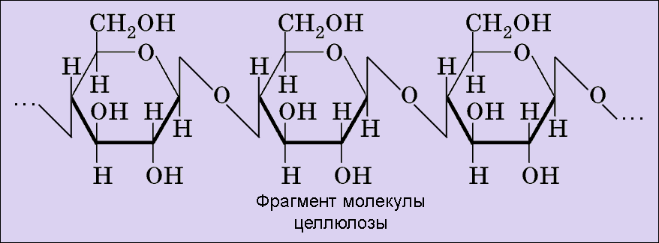

Slide 8
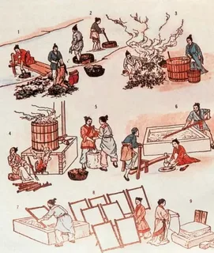
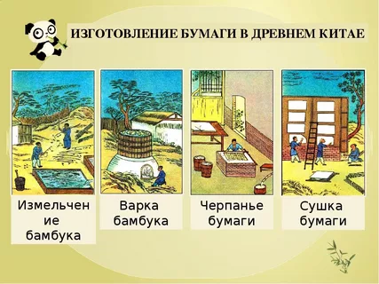
Изготовление бумаги в Древнем Китае

Slide 10
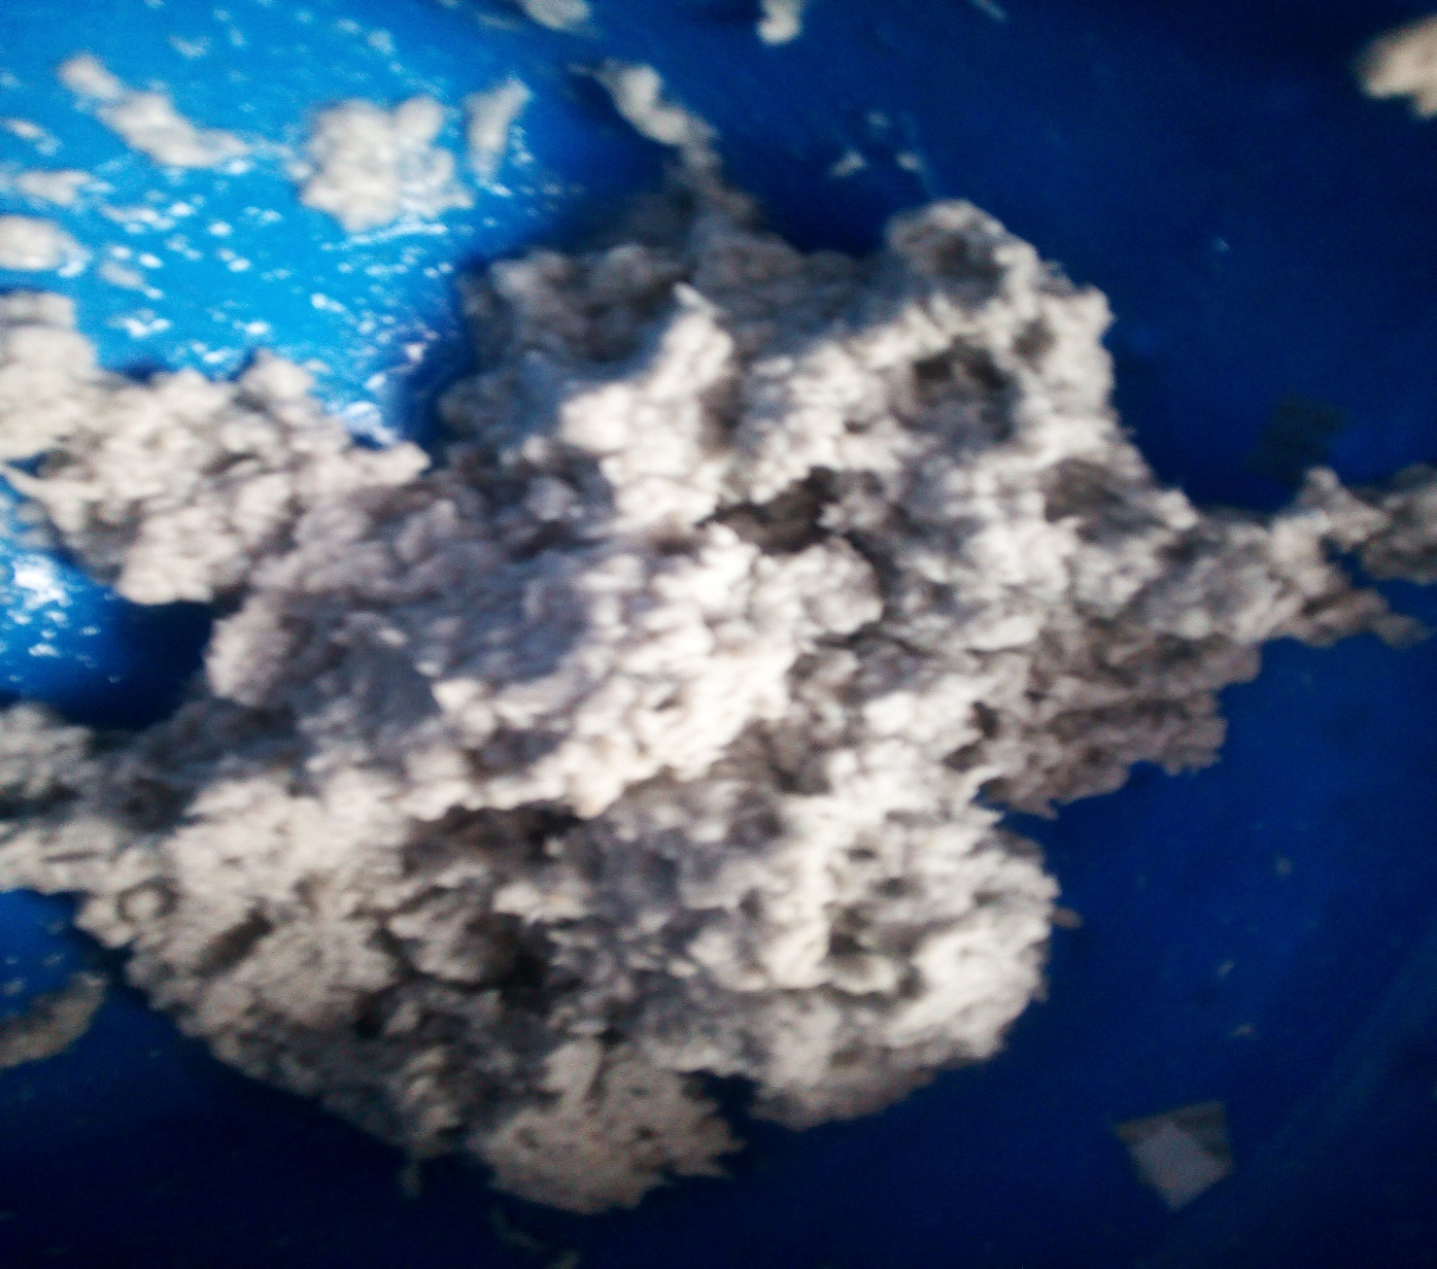
Получение целлюлозной массы

Slide 11
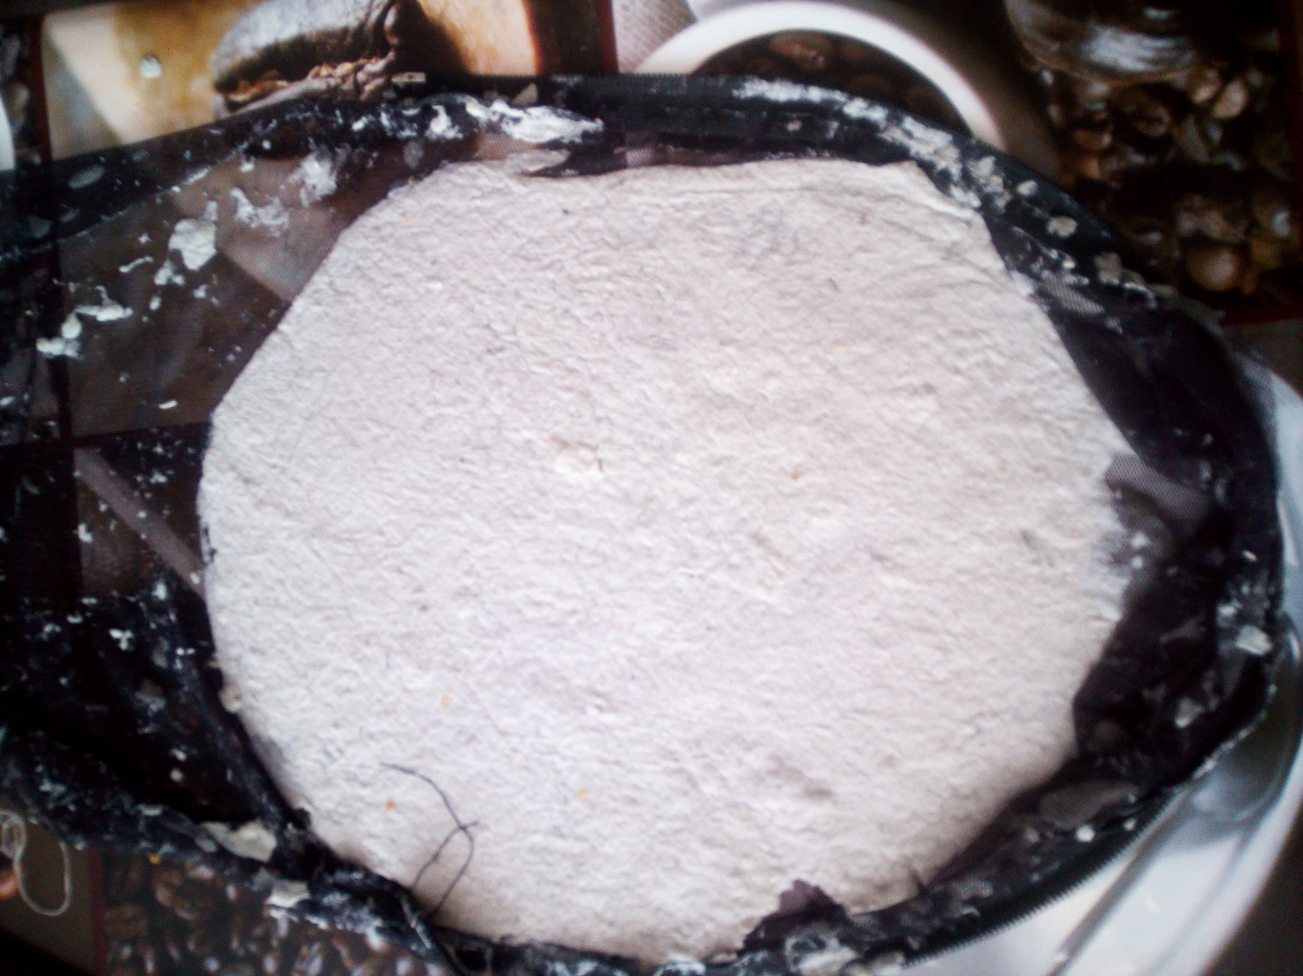
Высыхание бумаги

Slide 12
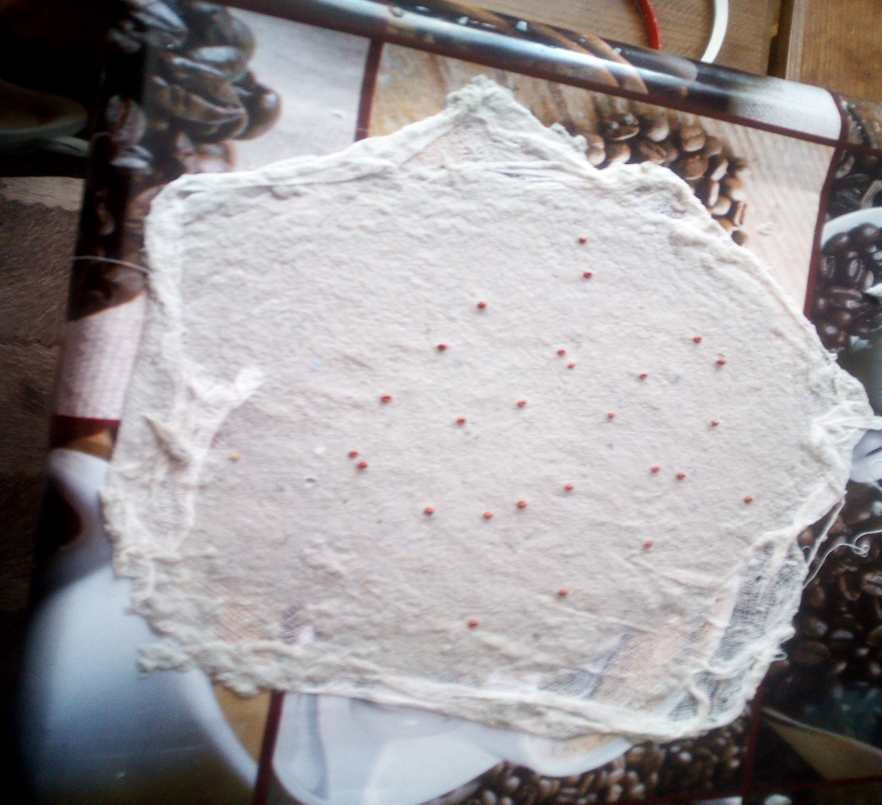
Декоративная бумага

Slide 13
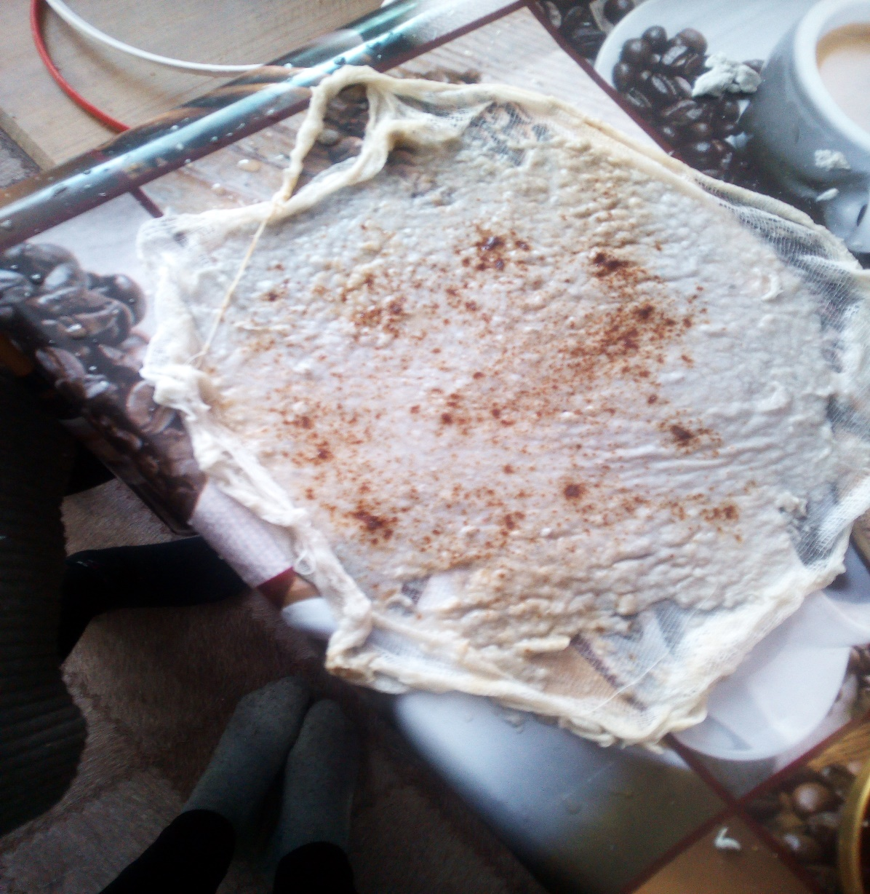
Декоративная бумага

Slide 14
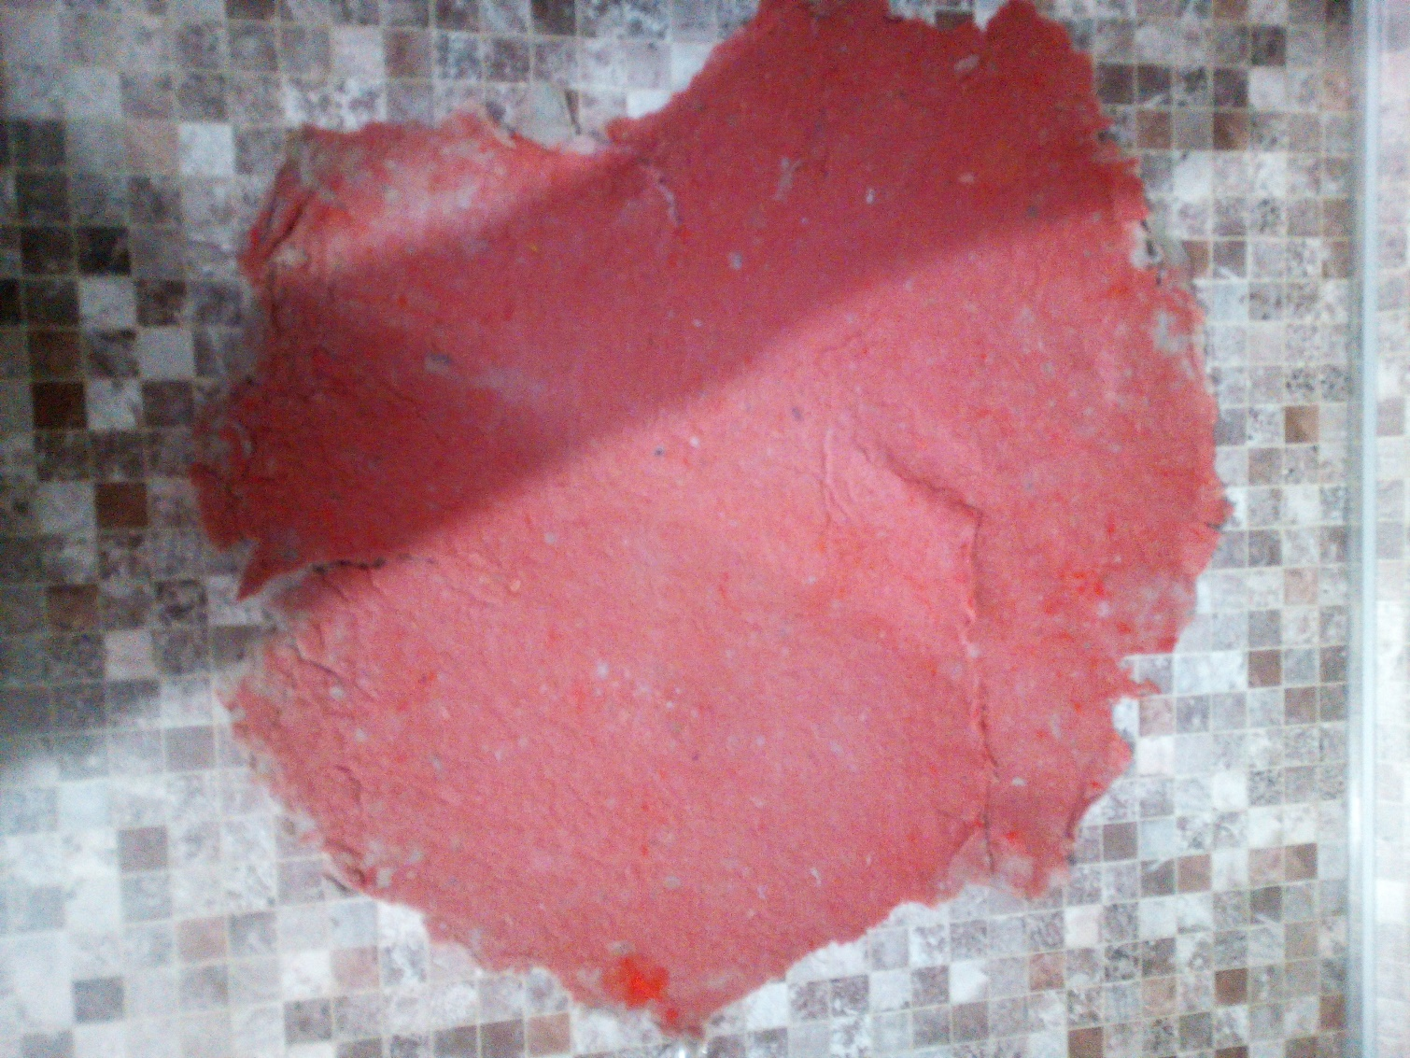
Бумага с красителями

Slide 15
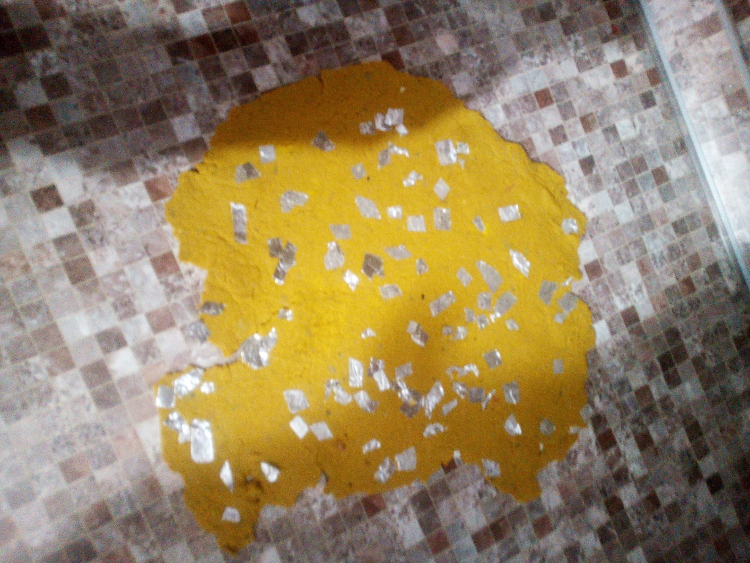
Декоративная бумага с красителями и с добавлением фольги

Slide 16
Выводы:
Учащиеся МОУ «Красночикойская СОШ № 2» используют большое количество бумаги на разные нужды, стараются использовать ее рационально, но вторично почти не используют;
Промышленное производство бумаги – достаточно вредное производство, так как кроме вырубки лесов оно сопровождается образованием отходов, загрязняющих воды, почвы и воздух;
Бумагу можно перерабатывать в домашних условиях и использовать вновь полученную бумагу в различных целях.

Slide 17
Спасибо за внимание!

